Slide 1
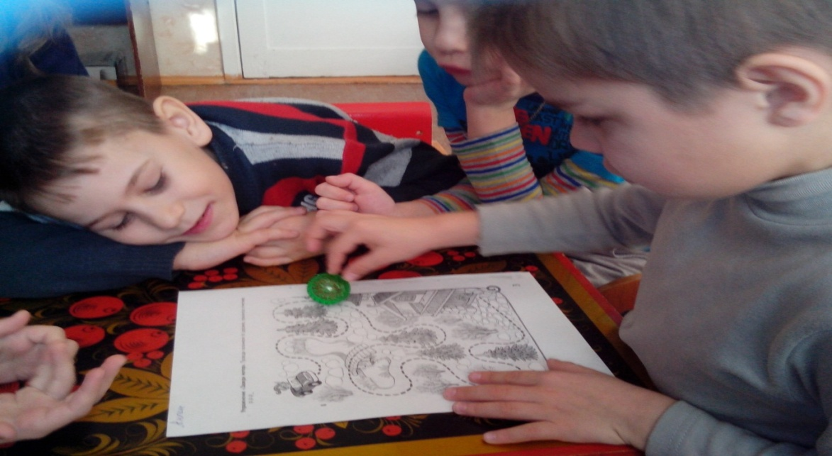
МУНИЦИПАЛЬНОЕ АВТОНОМНОЕ ДОШКОЛЬНОЕ ОБРАЗОВАТЕЛЬНОЕ УЧРЕЖДЕНИЕ ДЕТСКИЙ САД «РЯБИНУШКА» ПГТ.СЕЛЕНГИНСК КАБАНСКИЙ РАЙОН РЕСПУБЛИКА БУРЯТИЯ Применение Су-Джок терапии при коррекции речевых нарушений у детей дошкольного возраста

Slide 2
Легенда
Существует древняя китайская легенда, повествующая о том, что 5 000 лет назад один китайский император династии Цин постоянно мучился головными болями. Однажды, во время жуткого приступа мигрени, на его стопу упал тяжелый предмет, после чего вскоре боль исчезла.
Императору стало интересно, и он решил продолжить свои эксперименты. Во время очередного приступа головной боли он уже намеренно бросил на свою стопу тяжелый груз, и чудо повторилась – мигрень прошла.
Так была открыта "биологически активная точка", и этот случай можно считать началом развития одной из древних оздоровительных методик.

Slide 3
Понятие
Су-Джок терапия – это одно из направлений восточной медицины.
Данную методику разработал южно – корейский профессор Пак Чже Ву.
Методика применяется во всех дошкольных учреждениях Японии, начиная с 2-летнего возраста. Массаж каждого пальца положительно влияет на определенный орган

Slide 4
Методы воздействия на точки
За речь у человека отвечают, главным образом, две зоны, находящиеся в коре головного мозга — это зона Вернике, которая отвечает за сенсорную или импрессивную речь. Т.е. эта зона отвечает за восприятие речи. И зона Брока, отвечающая за экспрессивную речь – произнесение звуков самим человеком.

Slide 5
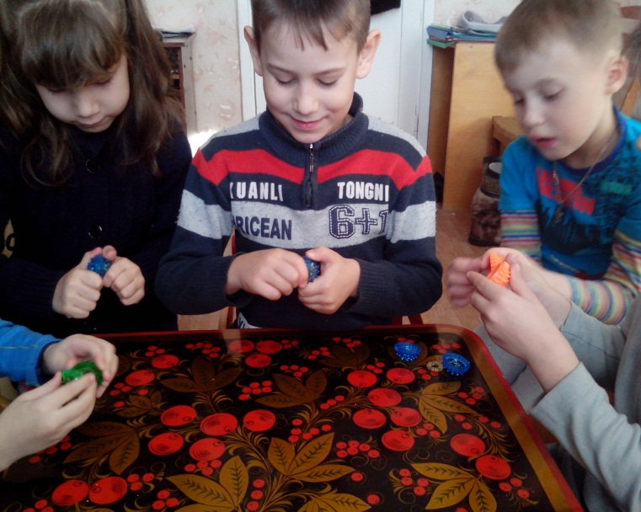
Методы воздействия на точки
Из этого следует, что для стимуляции речевого развития воздействовать надо на точки соответствия головному мозгу. По теории Су-Джок это верхние фаланги пальцев. И при массаже Су-Джок шариком особое внимание нужно уделять именно этим участкам кисти руки, но в тоже время воздействие на точки соответствия других органов благотворно влияет на самочувствие, приводит в тонус организм, поднимает настроение и, следовательно, достигается дополнительный благотворный эффект от массажа.

Slide 6
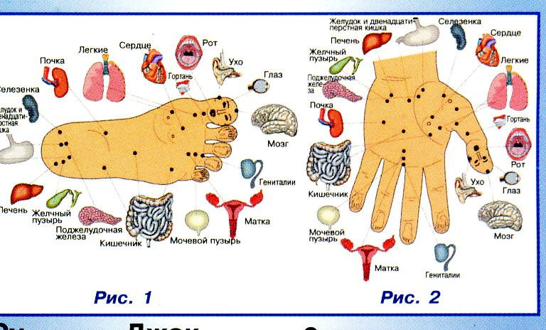
Точки соответствия
«Джок»-стопа «Су» - кисть

Slide 7
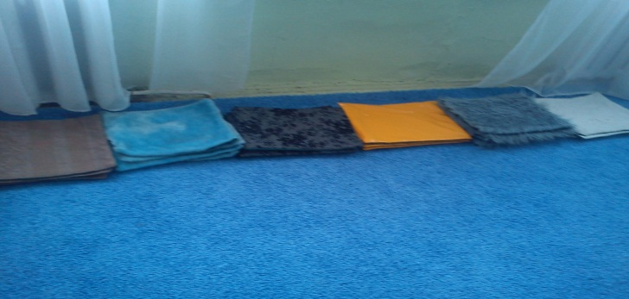
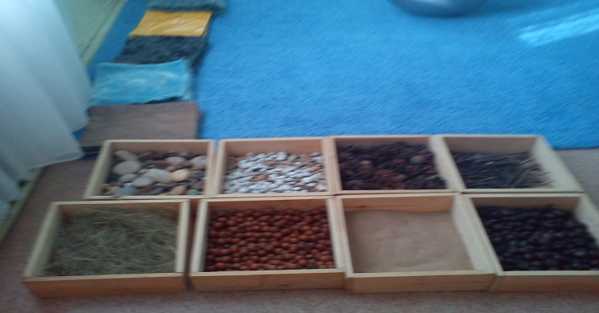
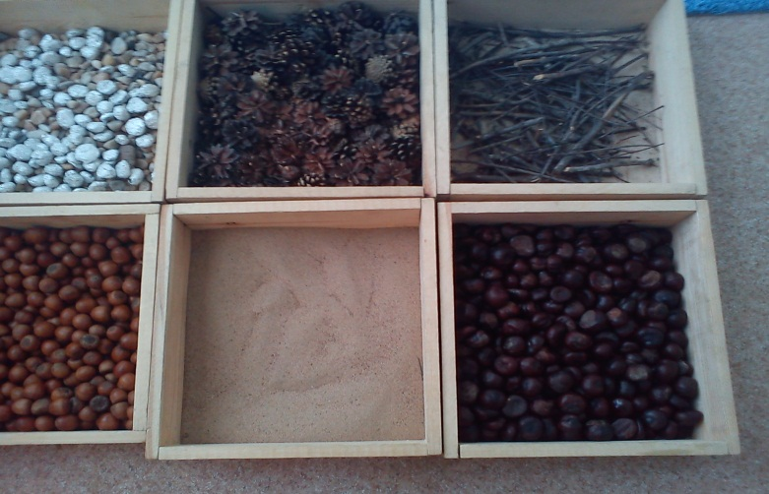
Массаж стоп. Воздействие на точки стоп осуществляется во время хождения по массажным коврикам, дорожкам с различными наполнениями.

Slide 8
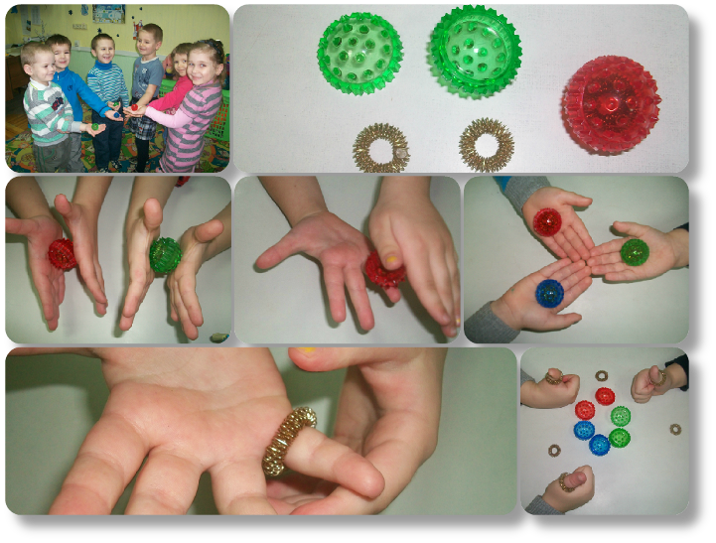
Проекция наиболее значимых внутренних органов и отдельных частей тела в стандартной системе соответствия телу на кисти показывает, что СУ-ДЖОК является лучшим методом самопомощи. На кистях и стопах располагаются системы высокоактивных точек соответствия всем органам и участкам тела.

Slide 9
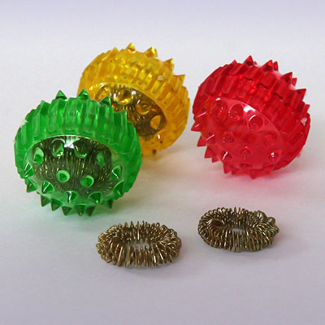
Достоинство Су-Джок терапии
Высокая эффективность;
Абсолютная безопасность;
Универсальность;
Доступность.

Slide 10
Полифункциональность Су-Джок стимуляторов коррекционной работе:
Развитие фонематического слуха и восприятия;
Коррекция произношения (автоматизация и дифференциация звуков);
Развитие звукового и слогового анализа слов;
Активизация словаря и совершенствование лексико-грамматических категорий;
Развитие общей и мелкой моторики;
Развитие психических процессов;
Развитие цветовосприятия;
Развитие пространственно-временных представлений.

Slide 11
Примеры воздействия Су-Джок терапии
В коррекционно - логопедической работе приемы Су - Джок терапии я активно использую в качестве массажа при дизартрических расстройствах, для развития мелкой моторики пальцев рук, снятия напряжения. Так же применение Су-Джок терапии, позволяет преодолеть речевой негативизм при общении ребенка со взрослым, с другими детьми
Чтобы процесс массажа не показался детям скучным, используется стихотворный материал, и одновременно с массажным эффектом происходит автоматизация поставленного звука в речи.

Slide 12
Примеры воздействия Су-Джок терапии
Использование Су–Джок шаров при совершенствовании лексико-грамматических категорий. Упражнение «Один-много». Логопед катит «чудо-шарик» по столу ребенку, называя предмет в единственном числе. Ребенок, поймав ладонью шарик, откатывает его назад, называя существительные во множественном числе. Аналогично проводим упражнения «Назови ласково», «Скажи наоборот».
Для развития памяти и внимания дети выполняют такие инструкции: надень колечко на мизинец правой руки, возьми шарик в правую руку и спрячь за спину и т.д.; ребенок закрывает глаза, взрослый надевает колечко на любой его палец, а тот должен назвать, на какой палец какой руки надето кольцо.

Slide 13
Примеры воздействия Су-Джок терапии
Для развития памяти и внимания дети выполняют такие инструкции: надень колечко на мизинец правой руки, возьми шарик в правую руку и спрячь за спину и т.д.; ребенок закрывает глаза, взрослый надевает колечко на любой его палец, а тот должен назвать, на какой палец какой руки надето кольцо.
При проведении звукового анализа слов используются массажные шарики трех цветов: красный, синий, зеленый. По заданию ребенок показывает соответствующий обозначению звука шарик.

Slide 14
Примеры воздействия Су-Джок терапии
Использование шариков при совершенствовании навыков употребления предлогов. На столе коробка, по инструкции логопеда ребенок кладет шарики соответственно красный шарик - в коробку; синий – под коробку; зеленый– около коробки; Затем наоборот, ребенок должен описать действие взрослого. Использование шариков для слогового анализа слов.
Упражнение «Раздели слова на слоги»: Ребенок называет слог и берет по одному шарику из коробки, затем считает количество слогов.

Slide 15
Это лишь некоторые примеры использования су–джок массажера в моей работе.
Следовательно, применение су-джок массажёров в логопедической коррекции способствует созданию функциональной базы для перехода на более высокий уровень двигательной активности мышц и возможность для оптимальной речевой работы с ребенком повышает физическую и умственную работоспособность детей и способствует коррекции речевых нарушений у дошкольников.

Slide 16
Спасибо за внимание!
Будьте здоровы!

